Slide 1

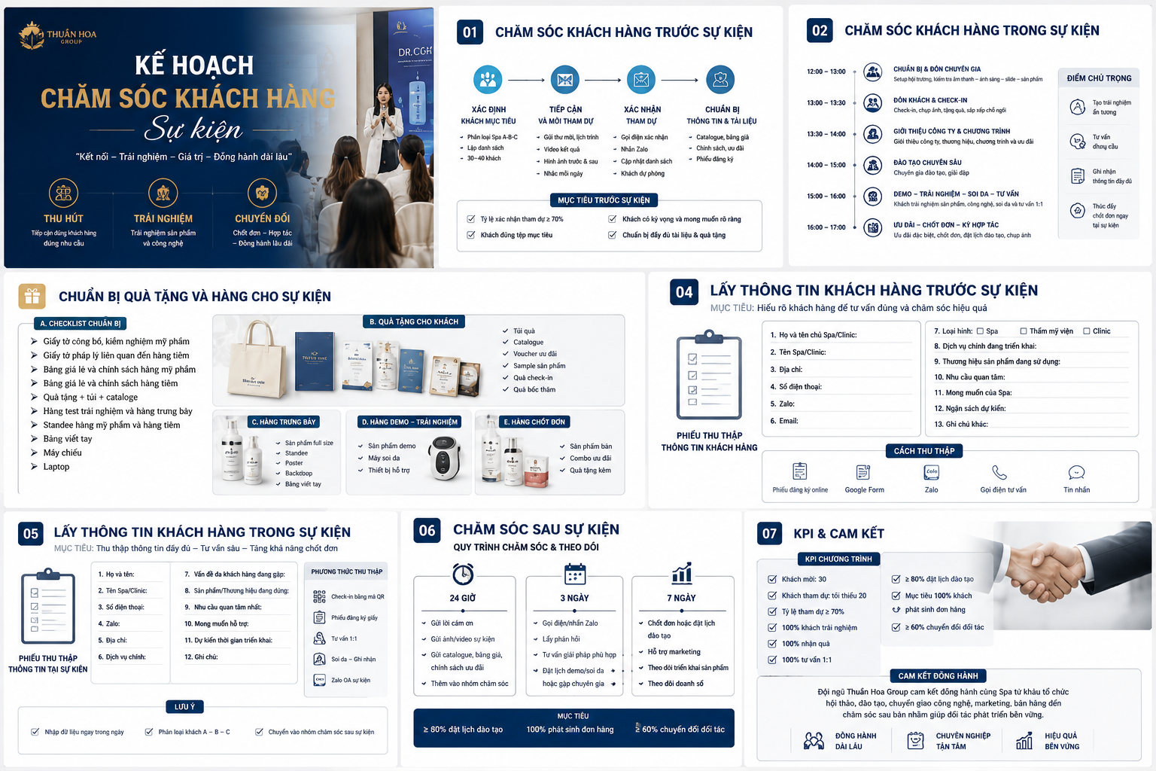

Slide 2
01
MỤC TIÊU & HÀNH TRÌNH CHĂM SÓC
Quản trị khách hàng xuyên suốt 3 giai đoạn.
TRƯỚC SỰ KIỆN
TRONG SỰ KIỆN
SAU SỰ KIỆN
✓ Xác định khách mục tiêu A/B/C.
✓ Lấy đủ thông tin và nhu cầu.
✓ Gửi thư mời, lịch trình, định vị.
✓ Xác nhận tham dự, giao sale phụ trách.
✓ Chuẩn bị pháp lý, tài liệu, quà và hàng.
✓ Check-in và cập nhật dữ liệu.
✓ Đào tạo, soi da, demo, trải nghiệm.
✓ Tư vấn 1:1 và khai thác nhu cầu.
✓ Ghi nhận băn khoăn, khả năng hợp tác.
✓ Chốt đơn hoặc chốt bước tiếp theo.
✓ 24 giờ: cảm ơn và gửi tài liệu.
✓ 1–3 ngày: lấy phản hồi.
✓ 7 ngày: demo, đào tạo, chốt đơn.
✓ Phân loại trạng thái cơ hội.
✓ Theo dõi doanh số/chuyển đổi.

Slide 3
02
CHĂM SÓC KHÁCH HÀNG TRƯỚC SỰ KIỆN
Mục tiêu: khách hiểu giá trị chương trình và xác nhận tham dự.
7 NGÀY TRƯỚC
3 NGÀY TRƯỚC
1 NGÀY TRƯỚC
✓ Lập 30–40 khách mục tiêu.
✓ Phân loại Spa/Clinic A–B–C.
✓ Tạo nhóm Zalo; gửi thư mời, lịch, định vị.
✓ Gửi video kết quả, phản hồi, hình ảnh.
✓ Chốt chuyên gia, bác sĩ, MC.
✓ Sale cập nhật trạng thái hằng ngày.
✓ Gọi điện/nhắn Zalo xác nhận.
✓ Xác nhận chức vụ, số người đi cùng.
✓ Bổ sung khách dự phòng.
✓ Nhắc quyền lợi workshop.
✓ Đánh dấu khách VIP/tiềm năng.
✓ Kiểm tra địa điểm và thiết bị.
✓ Nhắc lịch cá nhân hóa.
✓ Chốt danh sách check-in.
✓ Chuẩn bị phiếu thông tin/đặt hàng.
✓ Phân công sale chăm sóc.
✓ Kiểm tra quà, sản phẩm, tea-break.
✓ Họp đội ngũ, thống nhất mục tiêu.

Slide 4
03
LẤY THÔNG TIN KHÁCH HÀNG TRƯỚC SỰ KIỆN
Dữ liệu phục vụ tư vấn đúng nhu cầu và follow-up sau chương trình.
THÔNG TIN CƠ BẢN
THÔNG TIN KHAI THÁC
✓ Họ tên chủ Spa/Clinic; tên cơ sở; khu vực.
✓ Số điện thoại, Zalo, email.
✓ Vai trò: chủ Spa, quản lý, kỹ thuật viên...
✓ Loại hình: Spa / Thẩm mỹ viện / Clinic.
✓ Dịch vụ chính đang triển khai.
✓ Sale phụ trách và nguồn khách.
✓ Đã biết/đã sử dụng sản phẩm chưa?
✓ Nguồn nhập và thương hiệu đang sử dụng.
✓ Quan tâm mỹ phẩm, hàng tiêm, đào tạo, công nghệ...
✓ Khó khăn: chuyên môn, marketing, doanh số, chính sách.
✓ Mong muốn công ty hỗ trợ.
✓ Mức độ tiềm năng A/B/C và khả năng tham dự.

Slide 5
04
CHECKLIST CHUẨN BỊ CHƯƠNG TRÌNH WORKSHOP
Bổ sung đầy đủ nội dung theo checklist anh cung cấp.
HỒ SƠ – PHÁP LÝ – CHÍNH SÁCH
QUÀ – HÀNG – TRƯNG BÀY
THIẾT BỊ – DỤNG CỤ
✓ Giấy tờ công bố, kiểm nghiệm mỹ phẩm.
✓ Giấy tờ pháp lý liên quan đến hàng tiêm.
✓ Bảng giá lẻ và chính sách hàng mỹ phẩm.
✓ Bảng giá lẻ và chính sách hàng tiêm.
✓ Catalogue/tài liệu giới thiệu.
✓ Phiếu đăng ký, đặt hàng, chăm sóc.
✓ Quà tặng + túi + catalogue.
✓ Hàng test trải nghiệm và hàng trưng bày.
✓ Standee hàng mỹ phẩm và hàng tiêm.
✓ Sản phẩm demo tách riêng hàng bán.
✓ Hàng chốt đơn/combo ưu đãi.
✓ Kiểm kê trước và sau chương trình.
✓ Bảng viết tay.
✓ Máy chiếu.
✓ Laptop.
✓ Máy soi da/thiết bị demo nếu có.
✓ Micro, camera/máy quay.
✓ Ổ điện, dây kết nối, file slide dự phòng.

Slide 6
05
CHUẨN BỊ QUÀ TẶNG & HÀNG CHO SỰ KIỆN
Phân nhóm rõ để tránh thiếu hàng, dùng nhầm hàng và khó đối soát.
QUÀ KHÁCH
HÀNG TRƯNG BÀY
HÀNG DEMO
HÀNG CHỐT ĐƠN
✓ Túi quà.
✓ Catalogue.
✓ Voucher.
✓ Sample.
✓ Quà check-in.
✓ Quà bốc thăm.
✓ Sản phẩm full size.
✓ Standee/poster.
✓ Bộ chủ lực.
✓ Backdrop/bàn trưng bày.
✓ Sắp xếp đồng bộ.
✓ Không dùng để test.
✓ Sản phẩm test riêng.
✓ Dụng cụ trải nghiệm.
✓ Máy soi da.
✓ Thiết bị hỗ trợ.
✓ Kiểm tra hạn dùng.
✓ Người phụ trách demo.
✓ Sản phẩm bán.
✓ Combo ưu đãi.
✓ Quà tặng kèm.
✓ Bảng giá/chính sách.
✓ Phiếu đặt hàng.
✓ Lên đơn nhanh.

Slide 7
06
CHĂM SÓC KHÁCH HÀNG TRONG SỰ KIỆN
Quy trình vận hành gợi ý theo khung 13:00–17:00.
12:00–13:00 | SETUP & ĐÓN CHUYÊN GIA
✓ Kiểm tra hội trường, âm thanh, ánh sáng, slide, sản phẩm; rà lại phân công.
13:00–14:00 | CHECK-IN & GIỚI THIỆU
✓ Đón khách, chụp ảnh, tặng quà, sắp xếp chỗ; giới thiệu công ty và chương trình.
14:00–16:00 | ĐÀO TẠO – DEMO – SOI DA – TƯ VẤN
✓ Chuyên gia đào tạo; khách trải nghiệm; sale ghi nhận nhu cầu và tư vấn 1:1.
16:00–17:00 | ƯU ĐÃI – CHỐT ĐƠN – HẸN LỊCH
✓ Trình bày chính sách; chốt đơn/ký hợp tác; đặt lịch đào tạo hoặc gặp chuyên gia.

Slide 8
07
LẤY THÔNG TIN KHÁCH HÀNG TRONG SỰ KIỆN
Thu thập tự nhiên qua check-in, trải nghiệm, soi da và tư vấn 1:1.
DỮ LIỆU CẦN GHI
DỮ LIỆU CHUYỂN ĐỔI
✓ Xác nhận họ tên, Spa/Clinic, điện thoại, Zalo.
✓ Vấn đề da/nhu cầu khách hàng của Spa.
✓ Sản phẩm/thương hiệu đang sử dụng.
✓ Sản phẩm đã trải nghiệm và cảm nhận.
✓ Nhu cầu: sản phẩm, hàng tiêm, công nghệ, đào tạo.
✓ Mong muốn hỗ trợ và thời gian triển khai.
✓ Người ra quyết định và mức độ sẵn sàng hợp tác.
✓ Ngân sách/quy mô đơn khi khách chủ động chia sẻ.
✓ Băn khoăn: hiệu quả, pháp lý, chính sách, kỹ thuật.
✓ Phân loại A/B/C ngay trong ngày.
✓ Bước tiếp theo: đơn / demo / đào tạo / bác sĩ / gọi lại.
✓ Ngày follow-up + nhân sự chịu trách nhiệm.

Slide 9
08
CHĂM SÓC SAU SỰ KIỆN
Follow-up nhanh, đúng nội dung khách quan tâm và có lịch hẹn cụ thể.
TRONG 24 GIỜ
1–3 NGÀY
TRONG 7 NGÀY
✓ Gửi lời cảm ơn cá nhân hóa.
✓ Gửi ảnh/video sự kiện.
✓ Gửi catalogue, bảng giá, chính sách.
✓ Xác nhận nội dung khách quan tâm.
✓ Thêm vào nhóm chăm sóc.
✓ Đặt lịch bác sĩ/chuyên gia nếu đã đồng ý.
✓ Gọi điện/nhắn Zalo lấy phản hồi.
✓ Xử lý băn khoăn còn tồn tại.
✓ Tư vấn giải pháp phù hợp.
✓ Chốt lịch demo/đào tạo/gặp chuyên gia.
✓ Ưu tiên khách A và khách có ý định nhập.
✓ Cập nhật trạng thái cơ hội.
✓ Theo dõi demo, đào tạo và chốt đơn.
✓ Hỗ trợ marketing khi hợp tác.
✓ Theo dõi tiến độ và doanh số.
✓ Phân loại: Đã chốt / Đang theo / Hẹn lại.
✓ Không để khách thiếu bước tiếp theo.
✓ Báo cáo kết quả sau workshop.

Slide 10
09
KPI & CAM KẾT ĐỒNG HÀNH
Các chỉ số theo SOP workshop hiện có của Thuần Hoa Group.
KPI CHƯƠNG TRÌNH
CAM KẾT ĐỘI NGŨ
✓ Khách mời: 30; khách tham dự tối thiểu 20.
✓ Tỷ lệ tham dự ≥70%.
✓ 100% khách trải nghiệm.
✓ 100% khách nhận quà.
✓ 100% khách tư vấn 1:1.
✓ ≥80% đặt lịch đào tạo.
✓ Mục tiêu 100% khách phát sinh đơn hàng.
✓ ≥60% chuyển đổi đối tác.
✓ Đồng hành từ tổ chức hội thảo đến chăm sóc sau bán.
✓ Đào tạo và chuyển giao công nghệ.
✓ Hỗ trợ marketing và bán hàng.
✓ Theo sát từng khách theo người phụ trách.
✓ Cập nhật dữ liệu và kết quả đúng thời hạn.
✓ Mục tiêu cuối: hợp tác lâu dài và phát triển bền vững.

